Slide 1
COVID-19 EN CHILE
CIFRAS Y TENDENCIAS
AL SÁBADO 26 FEBRERO 2022

Slide 2
PACIENTES EN UCI

Slide 3
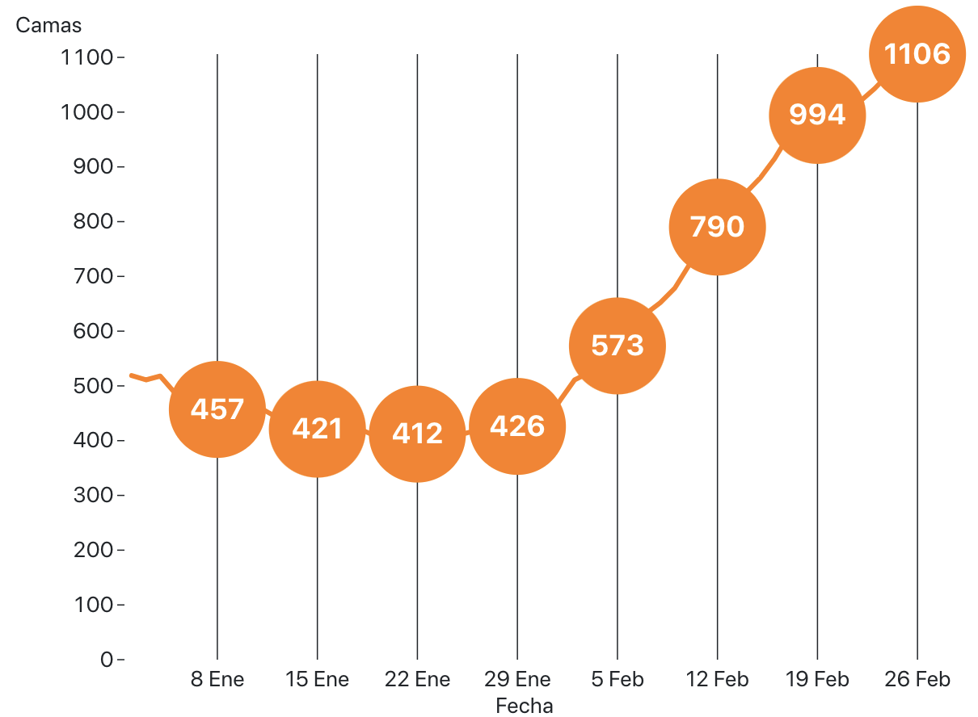
Pacientes COVID-19 en UCI reportados en Chile

Slide 4
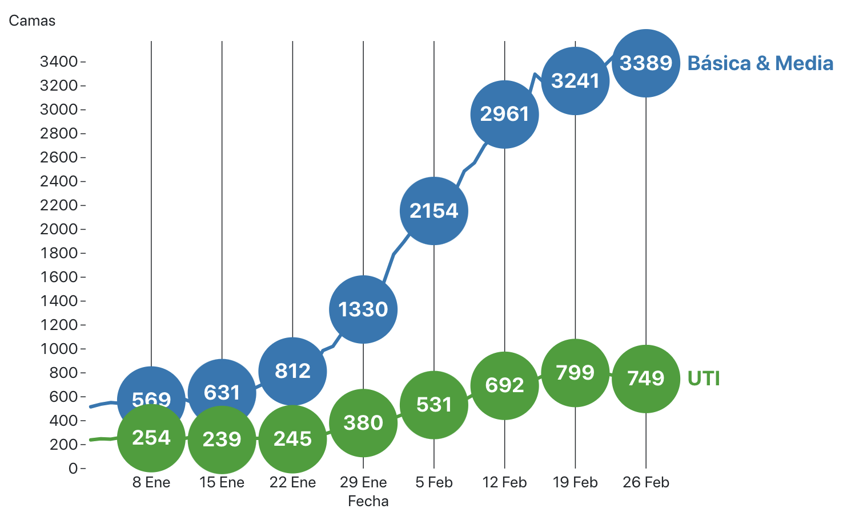
Camas Básica & Media, UTI con pacientes COVID19

Slide 5
FALLECIDOS SEMANALES

Slide 6
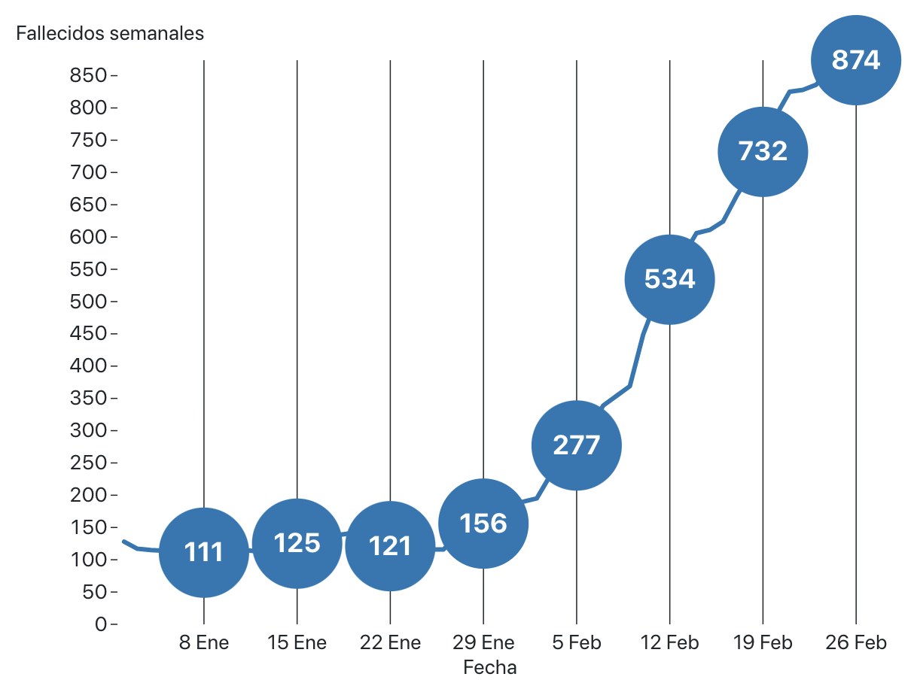
Fallecidos semanales con PCR+ reportados en Chile
Notes:
OMS: reducción de fallecidmidos confirmados y probables por 3 semanas

Slide 7
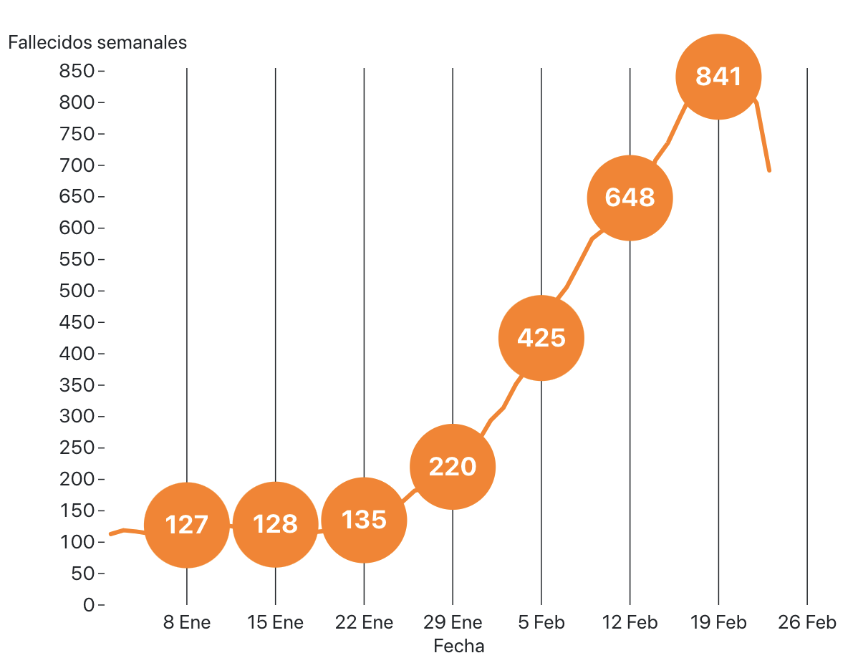
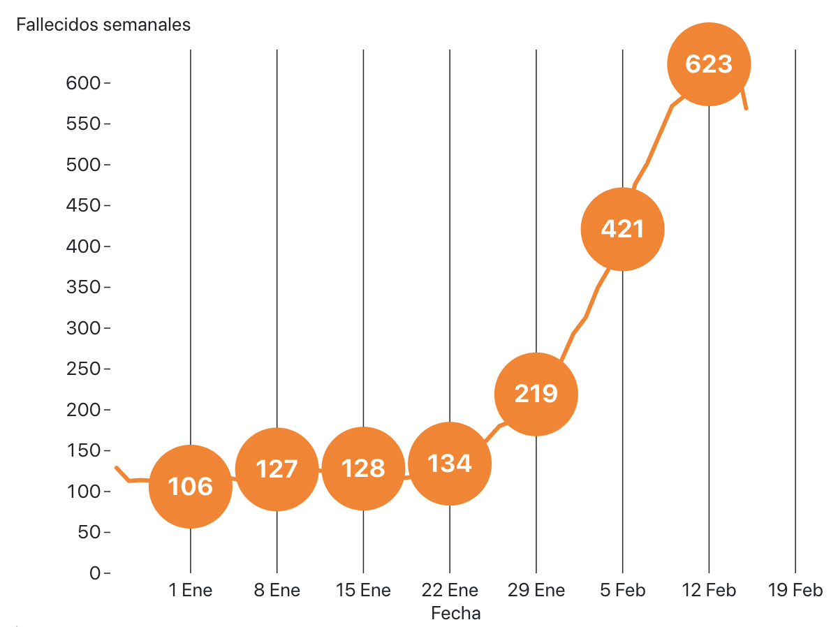
Fallecidos semanales reportados por DEIS
POR FECHA DE FALLECIMIENTO con COVID19 CONFIRMADO como causa de muerte
Fuente: Departamento de Estadística e Información en Salud (DEIS), Ministerio de Salud
Notes:
OMS: reducción de fallecidmidos confirmados y probables por 3 semanas

Slide 8
Fallecidos semanales reportados por DEIS
POR FECHA DE FALLECIMIENTO con COVID19 CONFIRMADO como causa de muerte
Fuente: Departamento de Estadística e Información en Salud (DEIS), Ministerio de Salud
Notes:
OMS: reducción de fallecidmidos confirmados y probables por 3 semanas

Slide 9
CASOS & TESTS

Slide 10
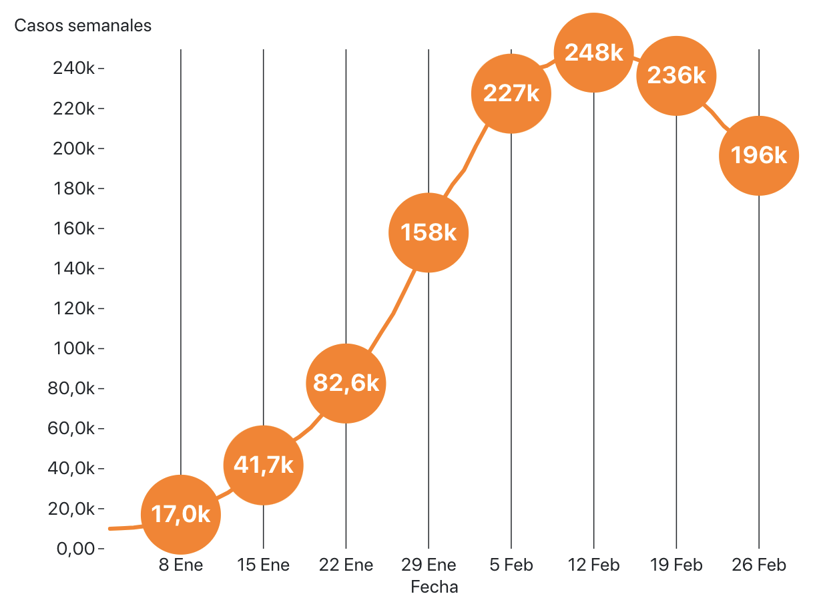
CASOS CONFIRMADOS POR SEMANA
Notes:
OMS Baja sostenida (reducer a la mitad en 3 semanas”
UK: Bajo 14 para abrir escuelas
Bajo 1,4 para abrir el resto

Slide 11
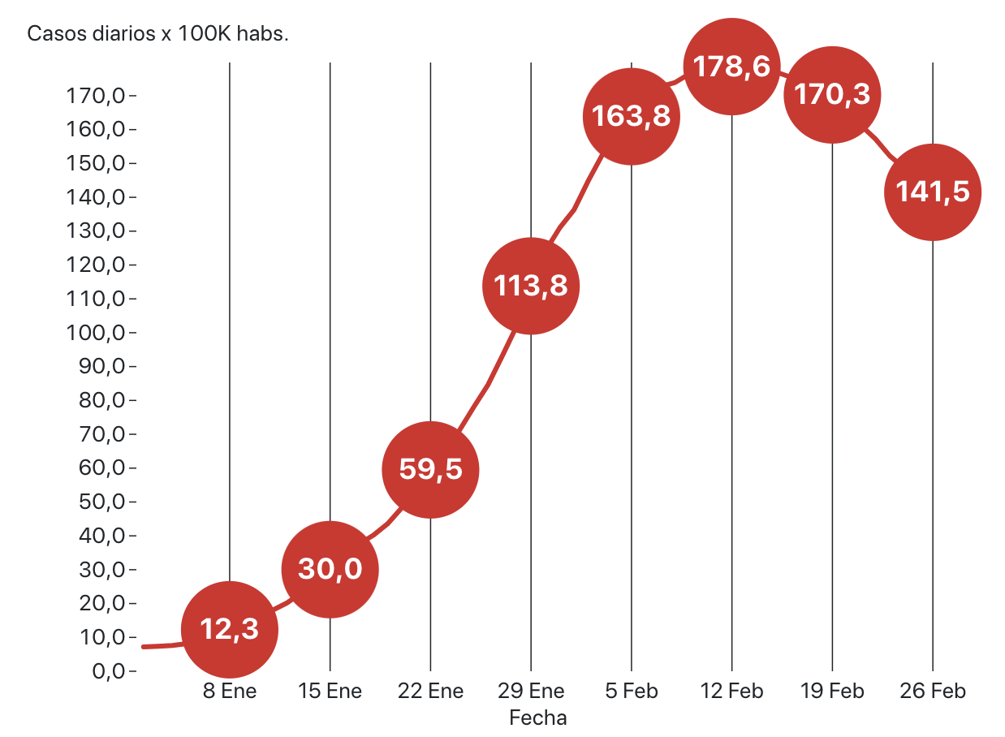
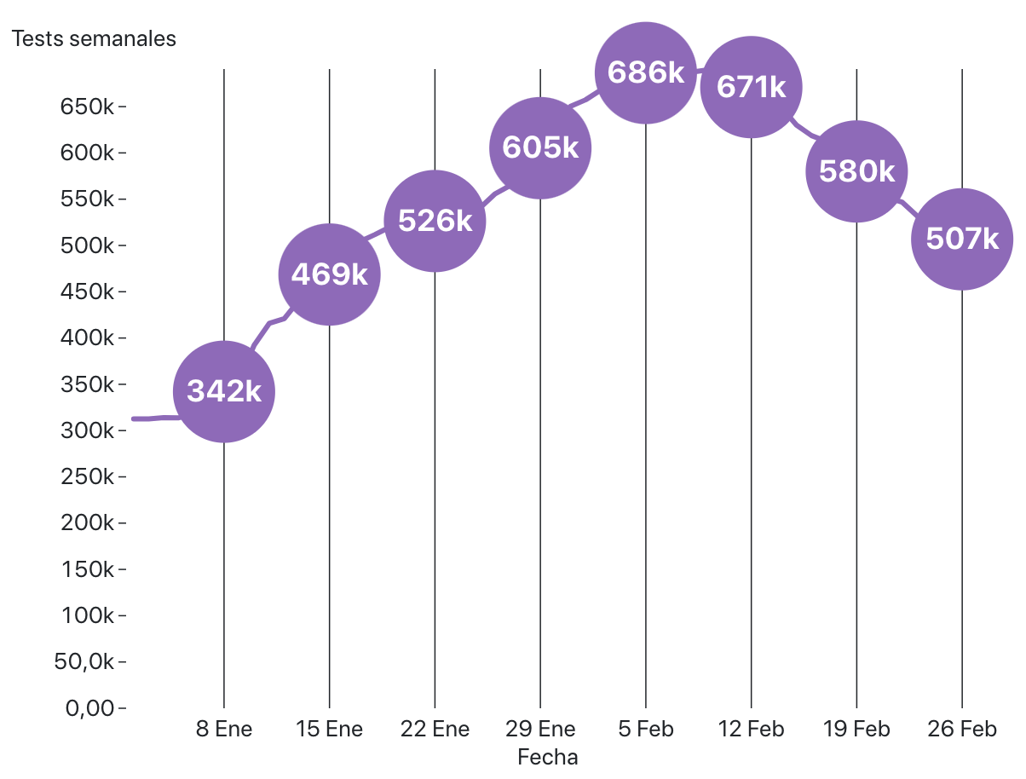
INCIDENCIA
Promedio casos confirmados diarios
x 100 mil habitantes
TESTS PCR SEMANALES
Notes:
OMS Baja sostenida (reducer a la mitad en 3 semanas”
UK: Bajo 14 para abrir escuelas
Bajo 1,4 para abrir el resto

Slide 12
POSITIVIDAD

Slide 13
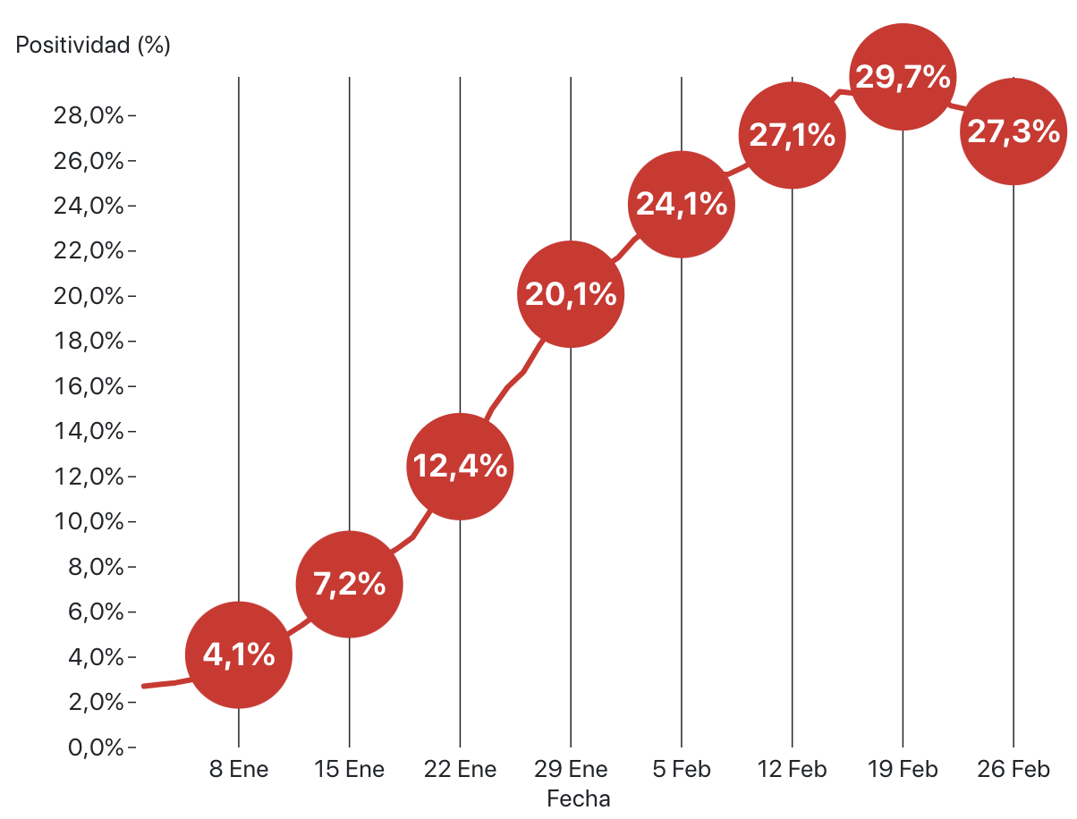
POSITIVIDAD SEMANAL EN CHILE (TEST PCR)
Notes:
OMS: Menor a 5% en últimas 2 semanas

Slide 14
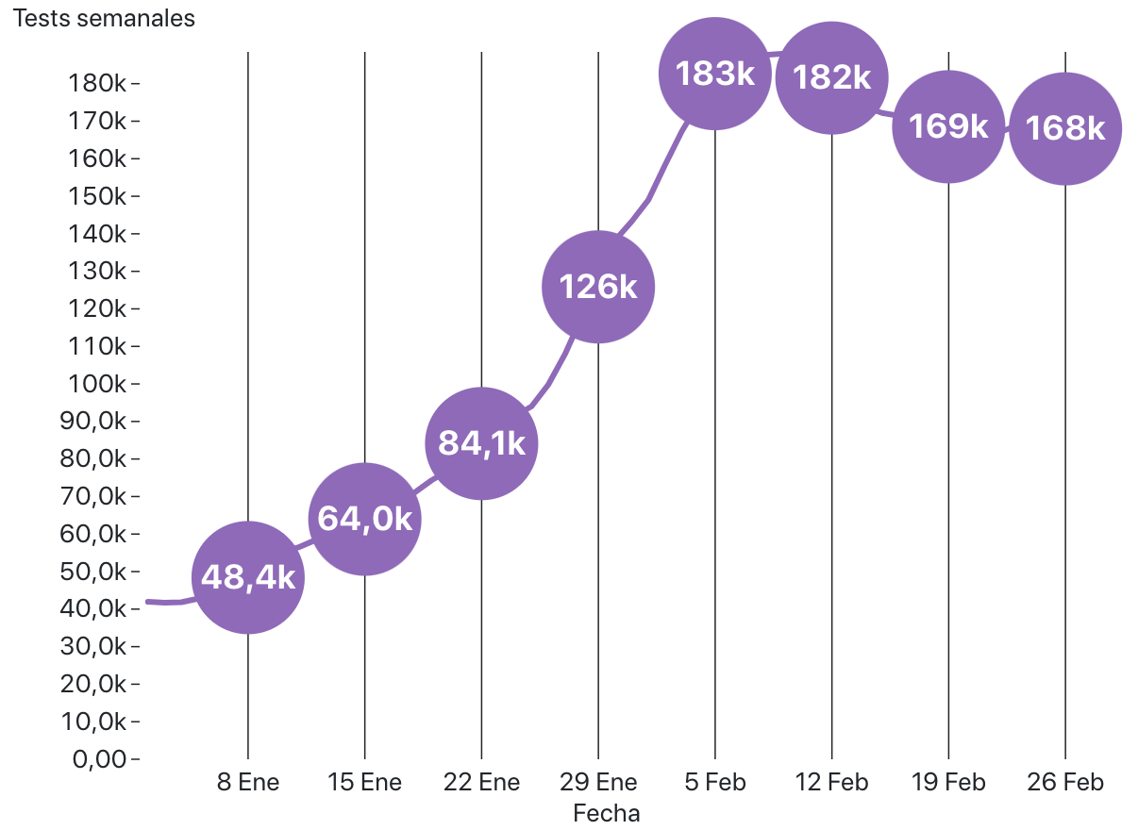
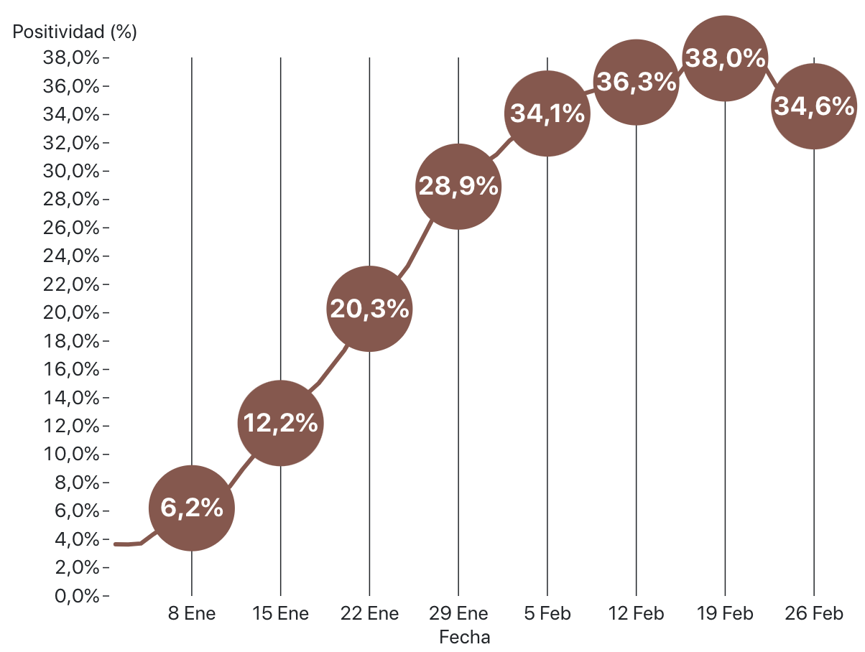
TESTS DE ANTÍGENO
TESTS SEMANALES
POSITIVIDAD SEMANAL
Notes:
OMS: Menor a 5% en últimas 2 semanas

Slide 15
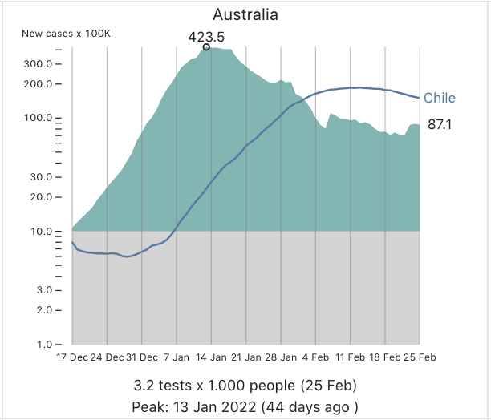
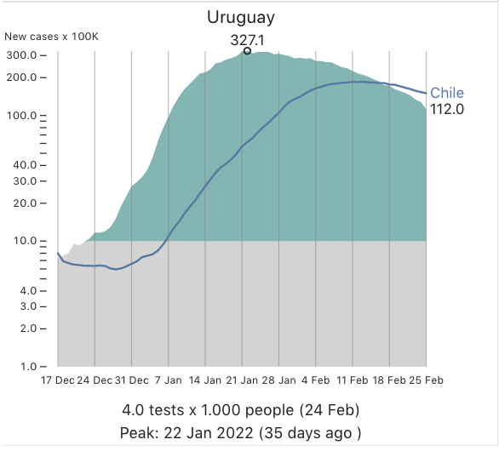
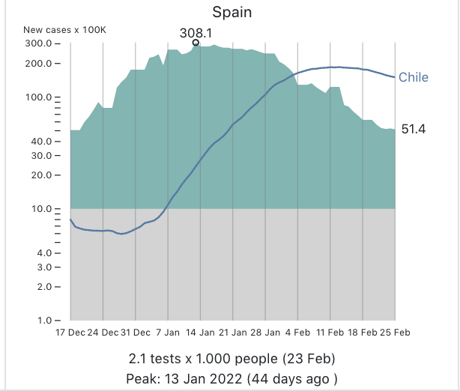
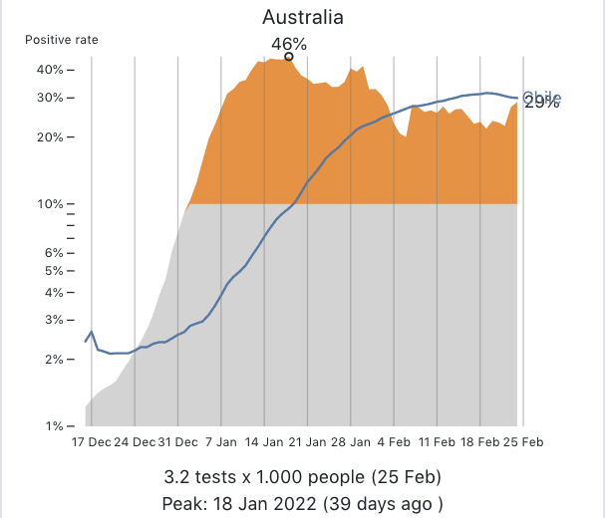
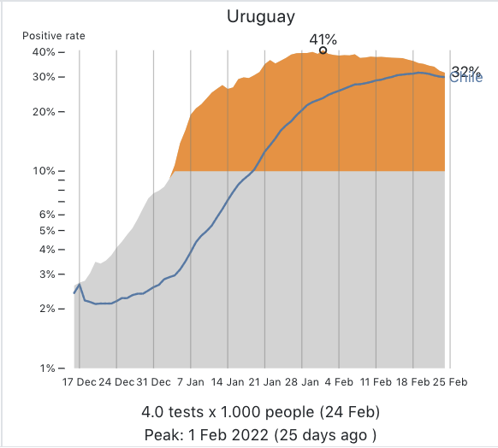
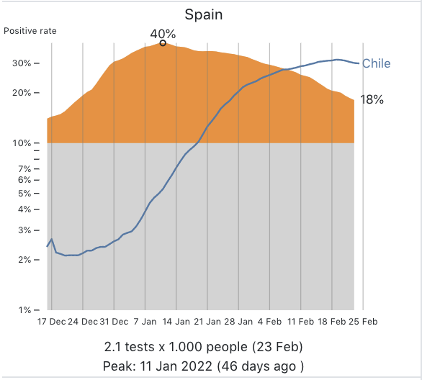
Australia
Uruguay
España
Casos x 100 mil
Positividad
Fuente de datos: Our World in Data

Slide 16
SITUACIÓN REGIONAL

Slide 17
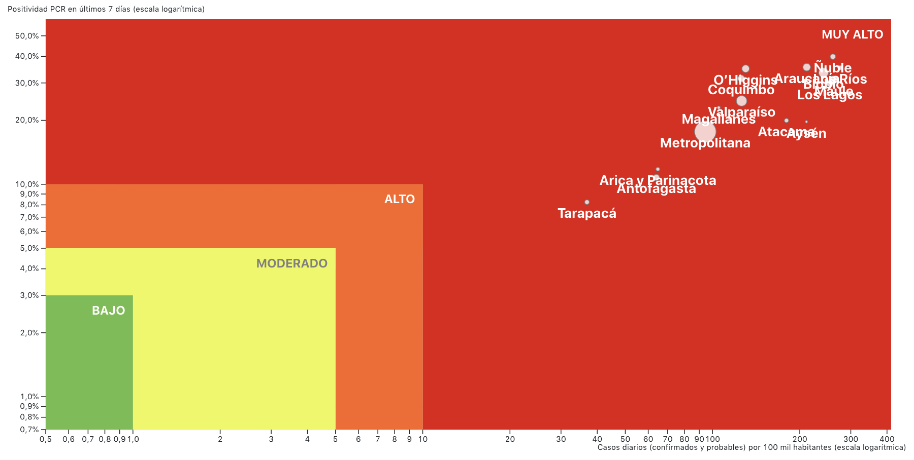
NIVEL DE CONTAGIO – 26 Febrero 2022
Según umbrales definidos por ICOVID Chile

Slide 18
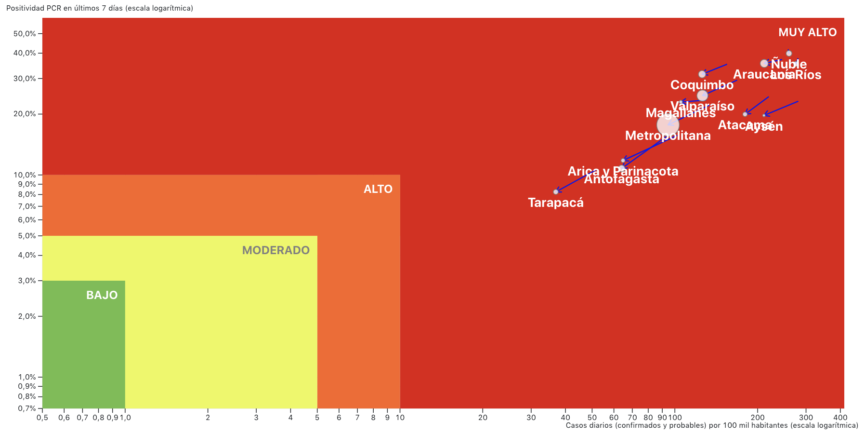
REDUCIENDO POSITIVIDAD – 26 Febrero 2022
Según umbrales definidos por ICOVID Chile

Slide 19
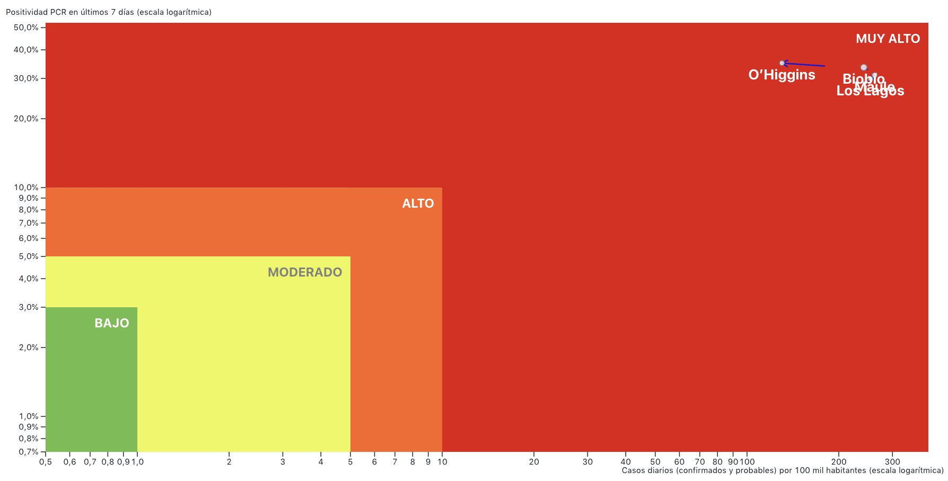
AUMENTANDO POSITIVIDAD – 26 Febrero 2022
Según umbrales definidos por ICOVID Chile

Slide 20
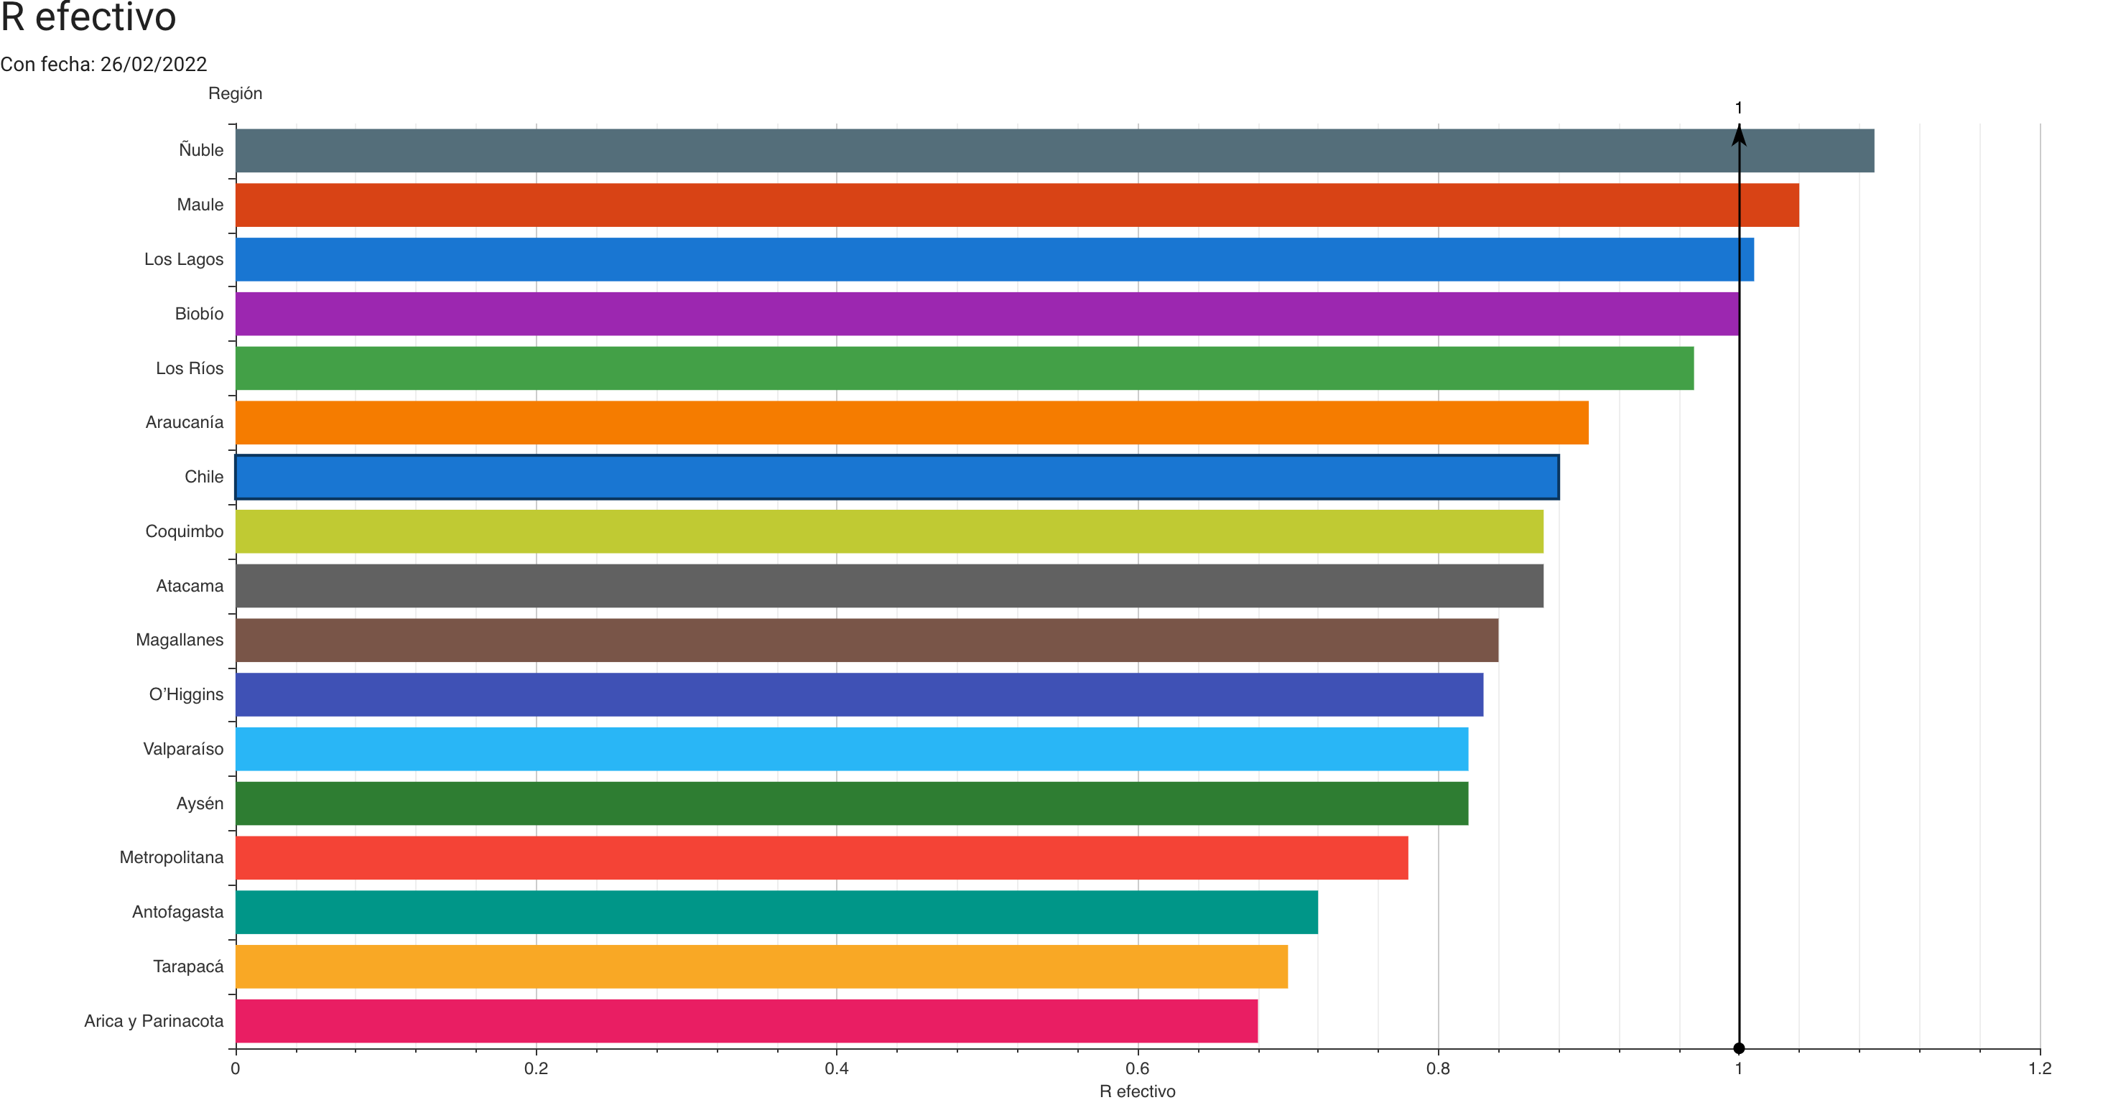
Número reproductivo efectivo (o R efectivo)
Corresponde al número promedio de personas infectadas por una persona infecciosa.
Fuente: Centro de Modelamiento Matemático, http://covid-19vis.cmm.uchile.cl/race

Slide 21
RESUMEN SEMANAL
Hospitalizaciones UCI
ALTO Y SUBIENDO
Fallecidos semanales
ALTO Y SUBIENDO
NIVEL DE CONTAGIOS
MUY ALTO EN TODAS LAS REGIONES
BAJANDO EN MAYORÍA DE LAS REGIONES

Slide 22
VACUNACIÓN

Slide 23
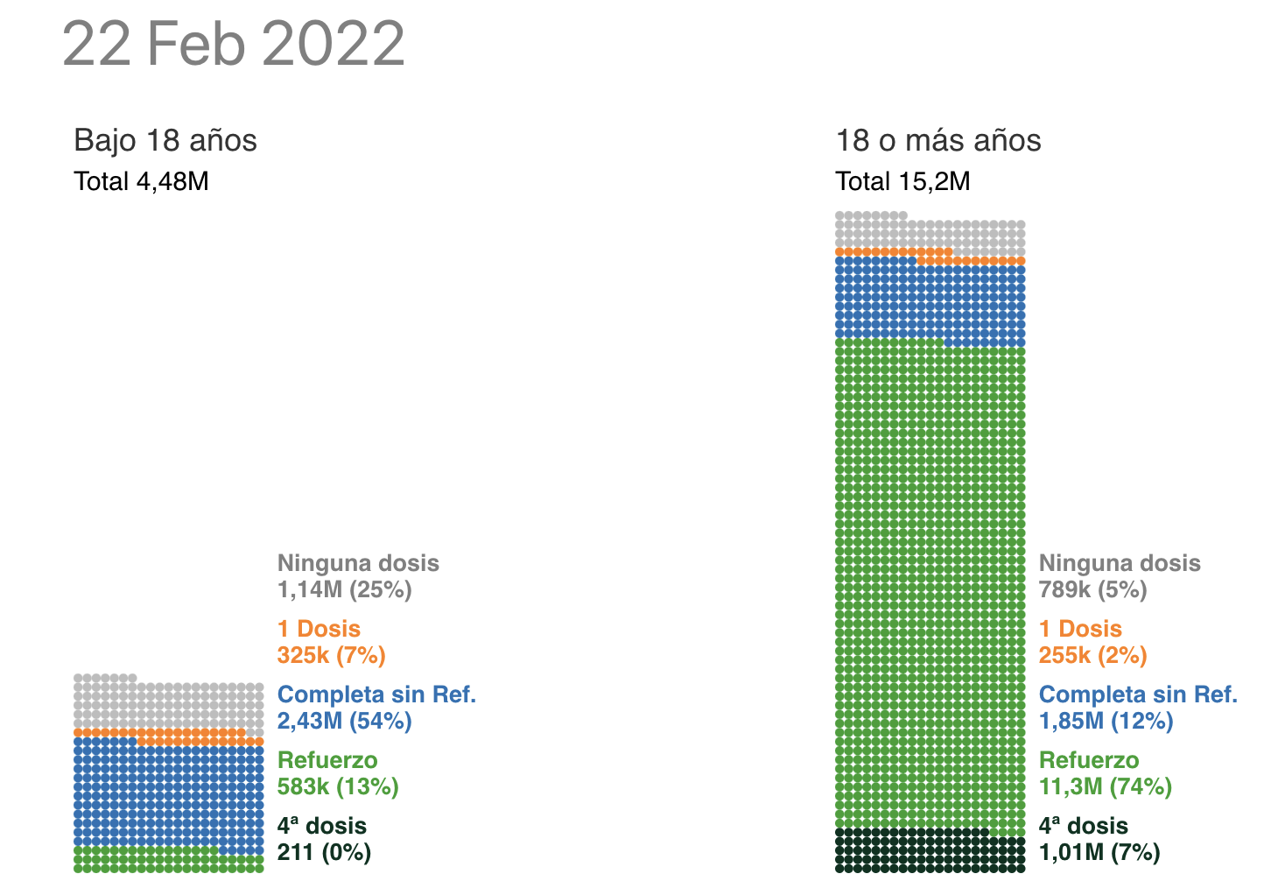
Cobertura de Vacunación COVID-19 en Chile
18 o más años
Esquema primario no completo | > 1 millón
Esquema primario sin refuerzo | > 1,8 millones
Refuerzo + 4ª dosis | > 12,3 millones
Fuente: Repositorio de Datos COVID19, Ministerio de Ciencia

Slide 24
GRACIAS

